Slide 1


zh ch sh r

Slide 2


z si c
zi s u ci

Slide 3
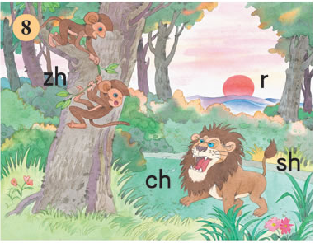

Slide 4
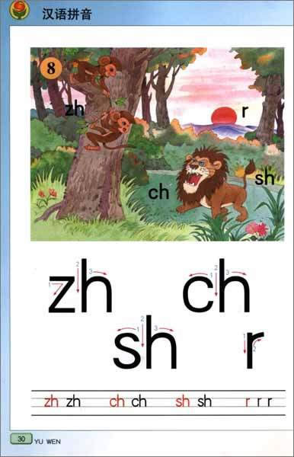
这天早晨，太阳刚刚升起，只见两只小猴子快乐地玩耍着，突然，一只凶猛的狮子吼叫着要吃小猴子，小猴子们敏捷地抓住树枝逃到了树上。

Slide 5
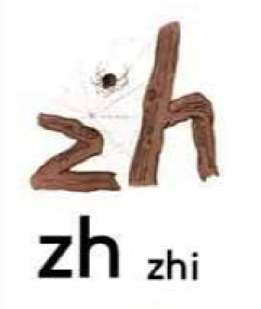
z加椅子
zh zh zh
zhi

Slide 6
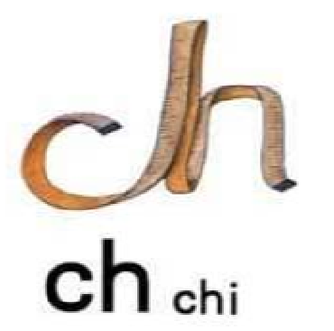
皮尺弯弯ch ch ch
chi

Slide 7
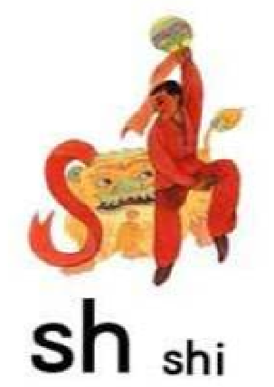
人耍狮子
sh sh sh
shi

Slide 8
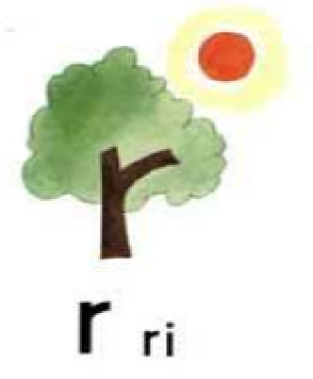
一棵小芽
r r r
ri

Slide 9

zh

Slide 10
ch

Slide 11
sh

Slide 12
r

Slide 13
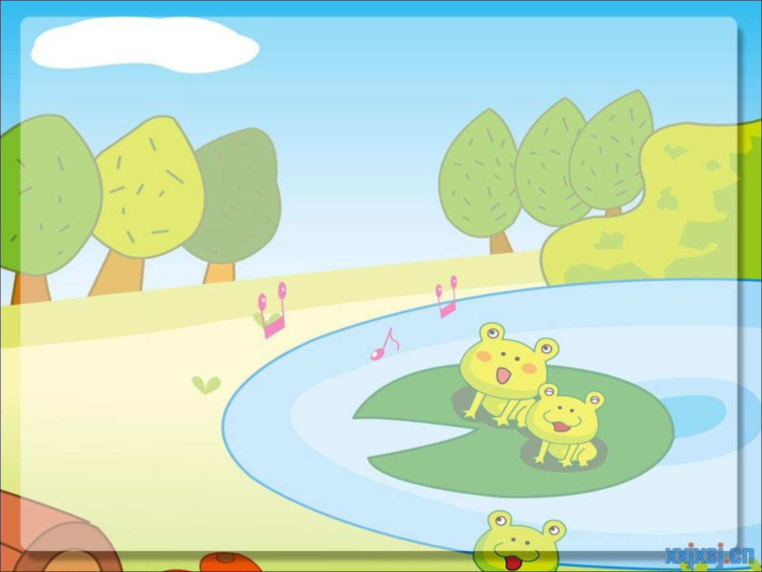
ch
sh
r
zh
chi
shi
ri
zhi
整体认读音节

Slide 14


拼一拼
chā chá chǎ chà
chē chě chè
chū chú chǔ chù
chuō chuò

Slide 15
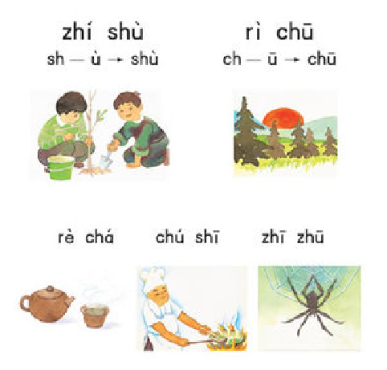

Slide 16
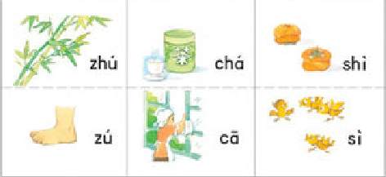

Slide 17
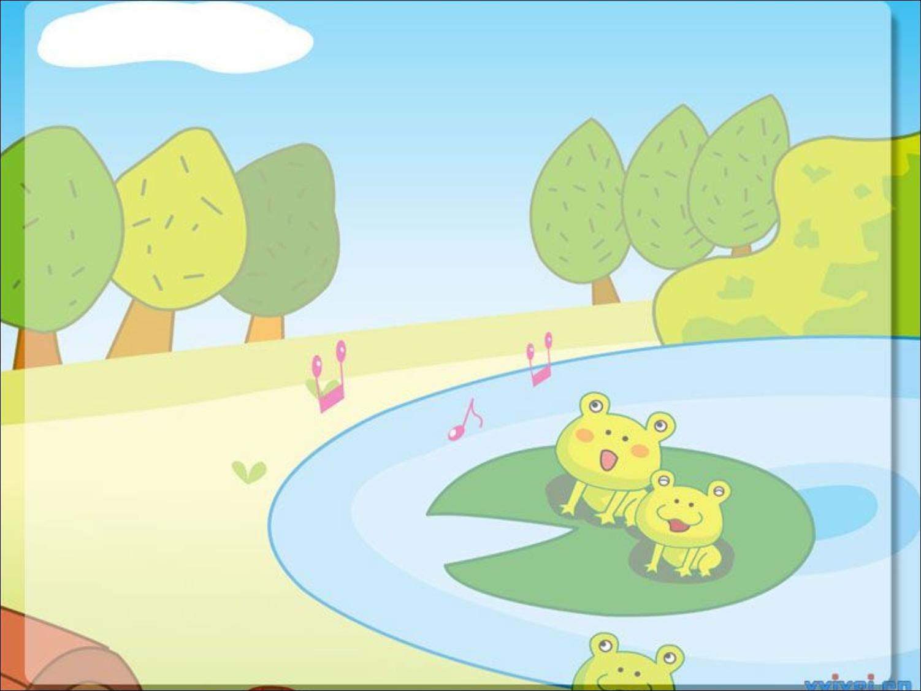
sh—u—o—shuo
声母
介母
韵母
三拼音节
声轻介快韵母响，
三音相连很顺当

Slide 18
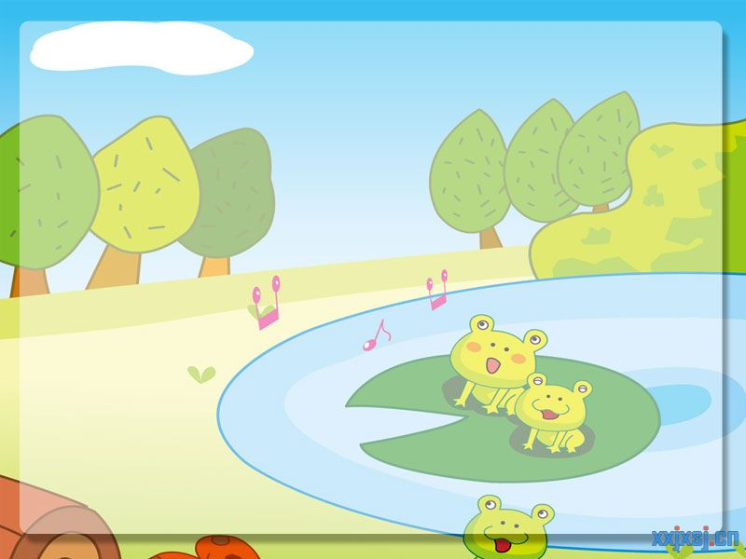
j—i—ā—jiā
g—u—ā—guā
g—u—o—guo
h—u—o—huo
z—u—o—zuo
ch—u—o—chuo

Slide 19
xiā
x—i—ā—xiā
huā duǒ
h—u—ā—huā
d—u—ǒ—duǒ

Slide 20
听一听
声母：z zh sh s c ch
音节：ci chi zi zhi shi si

Slide 21
拼读下面的词
sì shí shí zhǐ zhú zi
shǔ shù chǐ zｉ rì lì
zhí rì rì qī hē chá

Slide 22
sì shì sì，
shí shì shí，
shí sì shì shí sì，
sì shí shì sì shí。
shí sì bù dú sì shí，
sì shí bù dú shí sì。
读一读，看
谁读得准。

